Slide 1

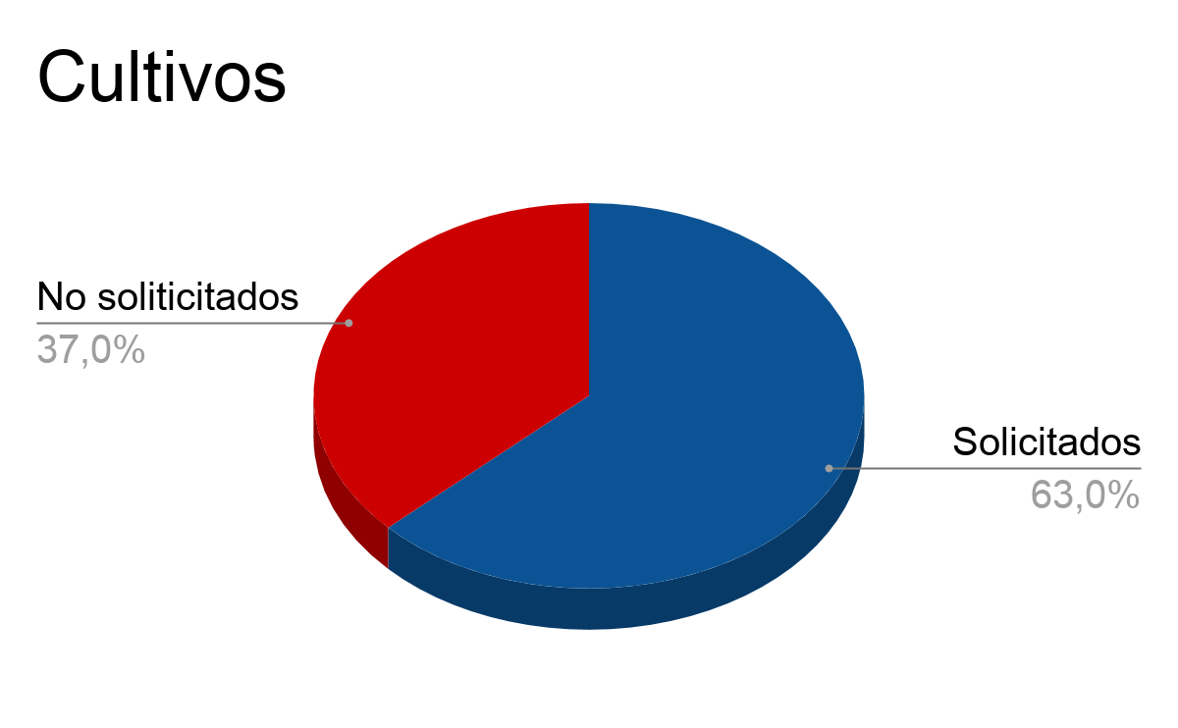
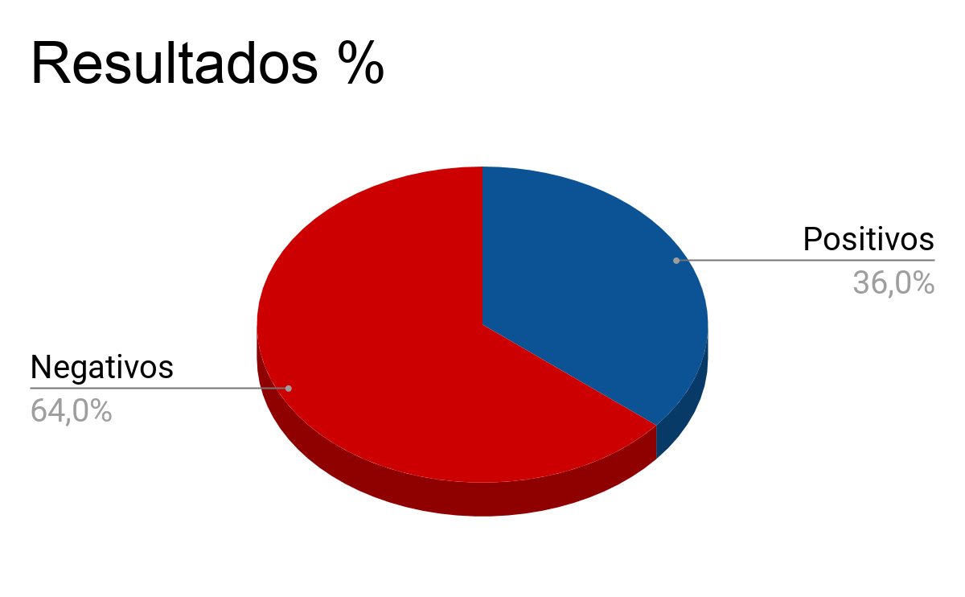
Utilidad de los cultivos de esputo en pacientes con EPOC hospitalizados
M. Arredondo López, E. Salcedo Lobera, MP Pérez Soriano, G Bentabol Ramos, DM Martínez Rodríguez, A Doménech del Río
Servicio de Neumología. Hospital Regional Universitario. Málaga
INTRODUCCIÓN
Los pacientes con Enfermedad Pulmonar Obstructiva Crónica (EPOC) sufren episodios de inestabilidad clínica caracterizados por un empeoramiento de los síntomas respiratorios, denominados “agudizaciones”. Las infecciones respiratorias son la causa más frecuente.
Para el control de la agudización, los cultivos de esputo pueden ser útiles y se deben realizar en pacientes con frecuentes agudizaciones, obstrucciones graves o aquellas agudizaciones que necesitan ventilación mecánica.
El objetivo del presente estudio es revisar la frecuencia de solicitud de cultivo de esputo en pacientes EPOC agudizados en nuestro servicio y comprobar su utilidad en el manejo de las exacerbaciones.
RESULTADOS
Se han estudiado 193 pacientes con una edad media de 71 años (±10 años), un IAT de 62.8 paq/año (±28.9 paq/año) siendo un 72% ex-fumadores y una media de exacerbaciones al año de 2.0 ± 1.4.La media de FEV1 fue del 40% (±16%) con predominio de GOLD tipo 3.
Se solicitaron 122 cultivos (63%) frente a 71 casos (37%) que no se solicitaron.
De los 122 cultivos solicitados resultaron positivos en 44 (36%) en cambio 78 (64%) fueron negativos.
MATERIAL Y MÉTODOS
Se trata de un estudio retrospectivo ,descriptivo y analítico de un año de duración de los pacientes ingresados en nuestra unidad entre enero de 2017 y enero de 2018 con el diagnóstico de EPOC agudizado. Recogimos datos demográficos, de función respiratoria, índice de gravedad BODE, exacerbaciones en el último año, solicitud de cultivo de esputo y el resultado del mismo.

Slide 2

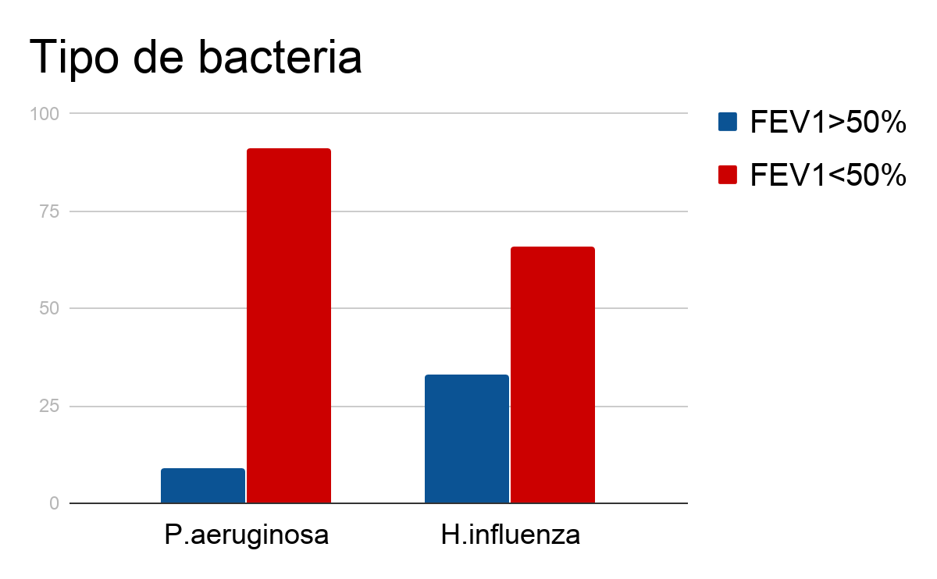
Los pacientes con cultivos positivos (23%) sufrían significativamente más exacerbaciones al año (2.6) que los pacientes que presentaban cultivos negativos (2.0).
CULTIVOS
POSITIVOS NEGATIVOS
En cuanto al tipo de bacteria cultivada, la P. aeruginosa se aisló en un 25% de los casos siendo la mayoría en pacientes graves y muy graves (91%) y de H. influenza 27,3%, dos tercios en pacientes graves y muy graves.
Edad (años) | 72.1±10.4 | 71.5±9.7 | NS
IAT (paq/año) | 61.6±27.2 | 67.7±30.8 | NS
FEV1 (%) | 37.4±14.7 | 40.7±16.1 | NS
BODE | 4.5±1.8 | 4.6± 2.5 | NS
T6MM (metros) | 356.7±94 | 323.9±109.3 | NS
Exacerbaciones | 2.6±1.9 | 2.0±1.3 | p<0.029
CONCLUSIONES
En nuestro servicio de Neumología, en más de la mitad de los pacientes ingresados se solicitaron cultivos de esputo.
P. aeruginosa y H. influenza fueron los microorganismos más comunes entre pacientes con EPOC grave y muy grave.
Solicitar cultivos de esputo resulta de mayor utilidad en los pacientes con historia previa de exacerbaciones frecuentes.

